Slide 1
Git 与 GitHub 课程实践
以「雷霆战机」小游戏项目为完整案例
仓库地址：github.com/rrafiya/git_course

Slide 2
目录
一、什么是 Git 和 GitHub
二、核心概念：三个区域与 push / pull
三、日常开发五步循环
四、完整实战：从空文件夹到上线
五、进阶用法：提交规范、排查、分支
六、项目遇到的问题
2

Slide 3
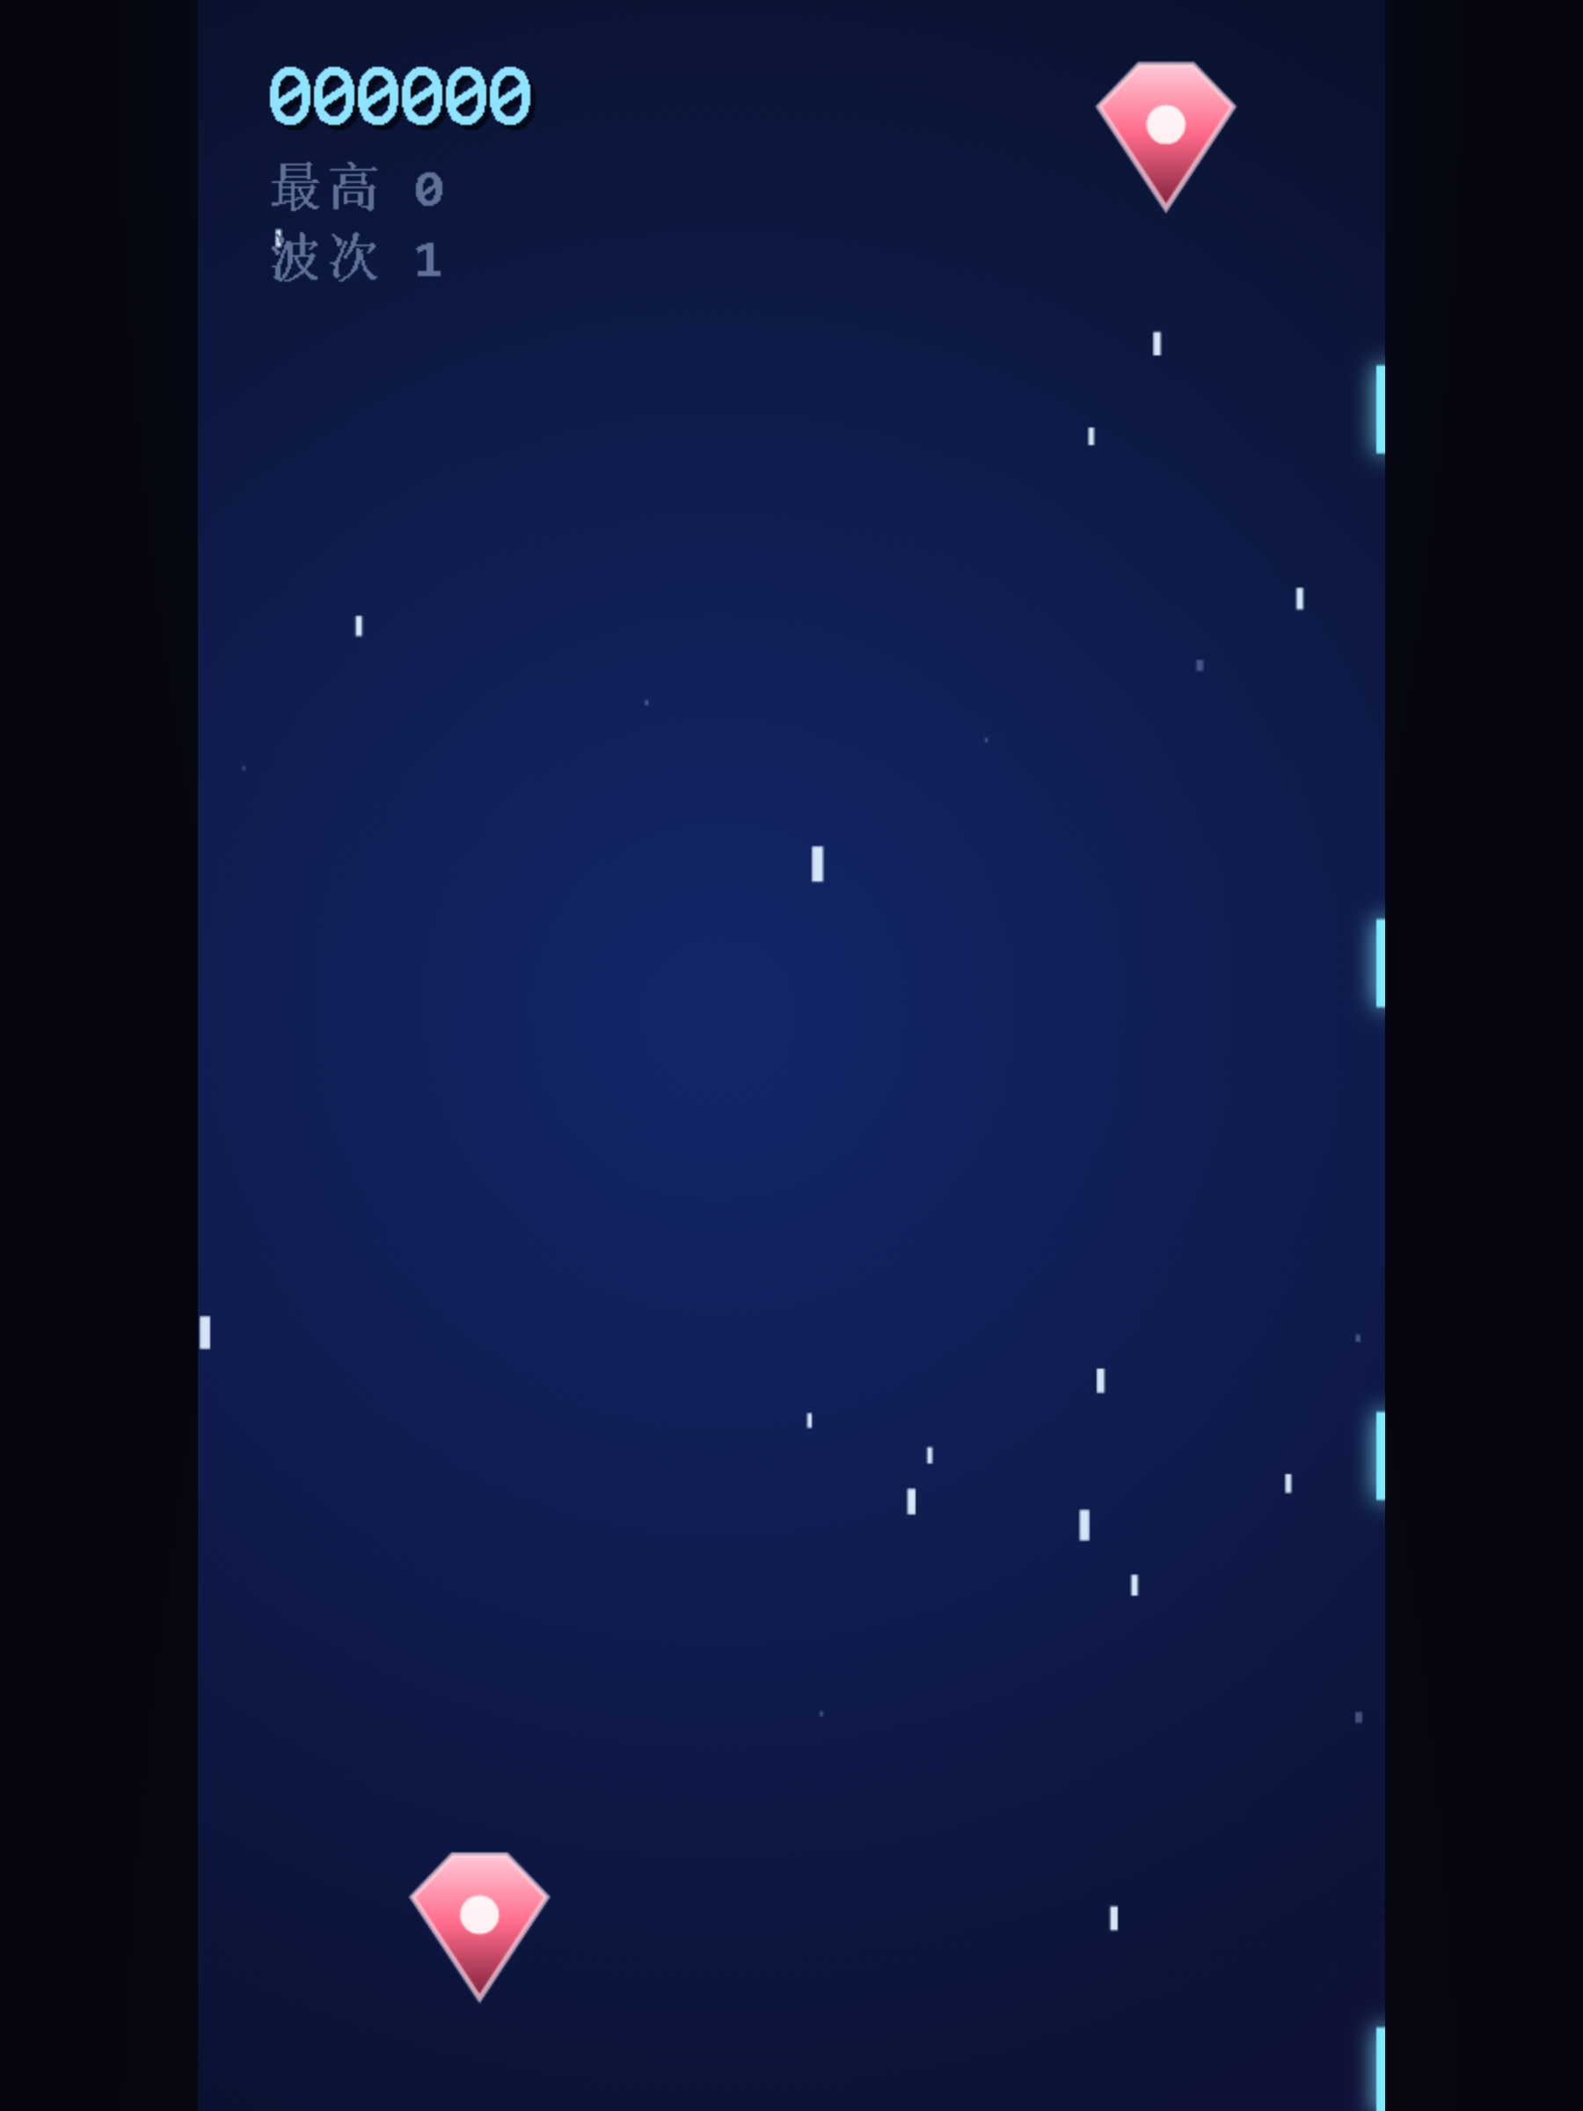
本次案例
原生 HTML5 Canvas 竖版飞行射击小游戏
◆
单文件、零依赖
◆
配套一个 diagnose.html 用于排查显示问题
◆
整个开发过程每一步都做了版本控制
◆
从空文件夹开始，共 11 次提交，全部推送到 GitHub
3

Slide 4
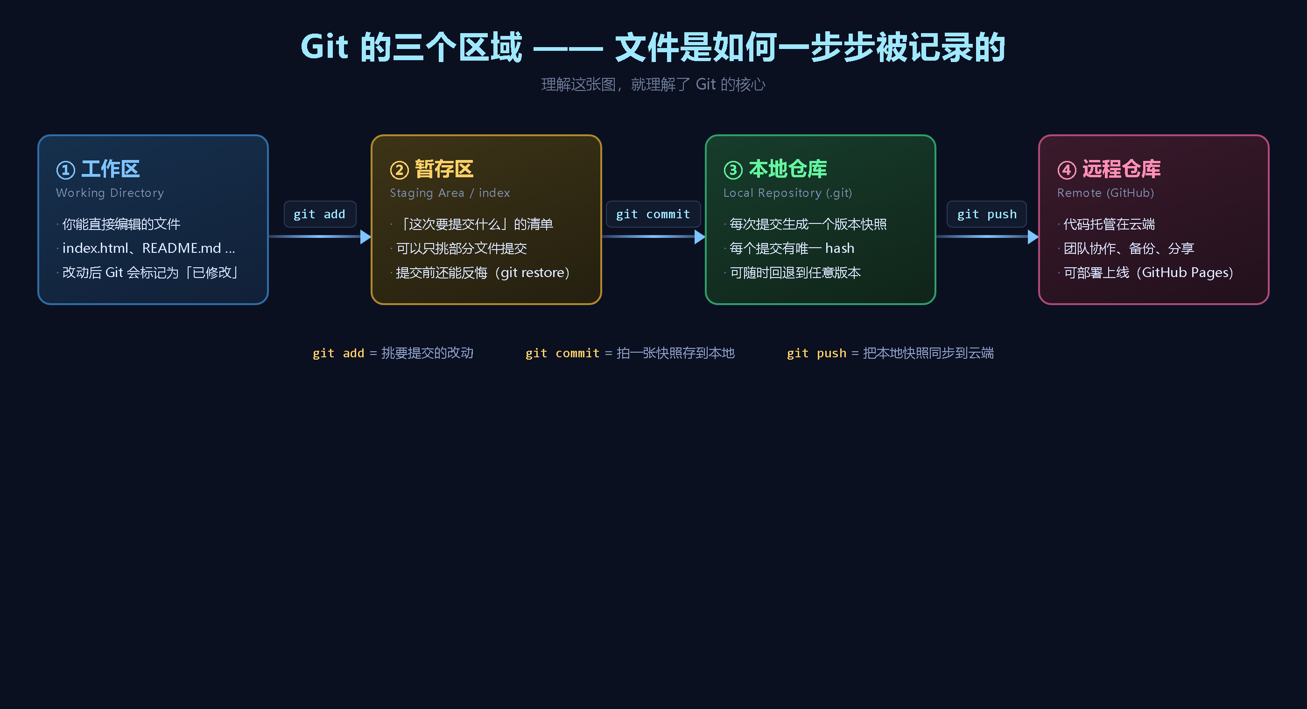
核心概念①：Git 的三个区域
文件从「改好」到「被记录」要经过三个区域
5

Slide 5
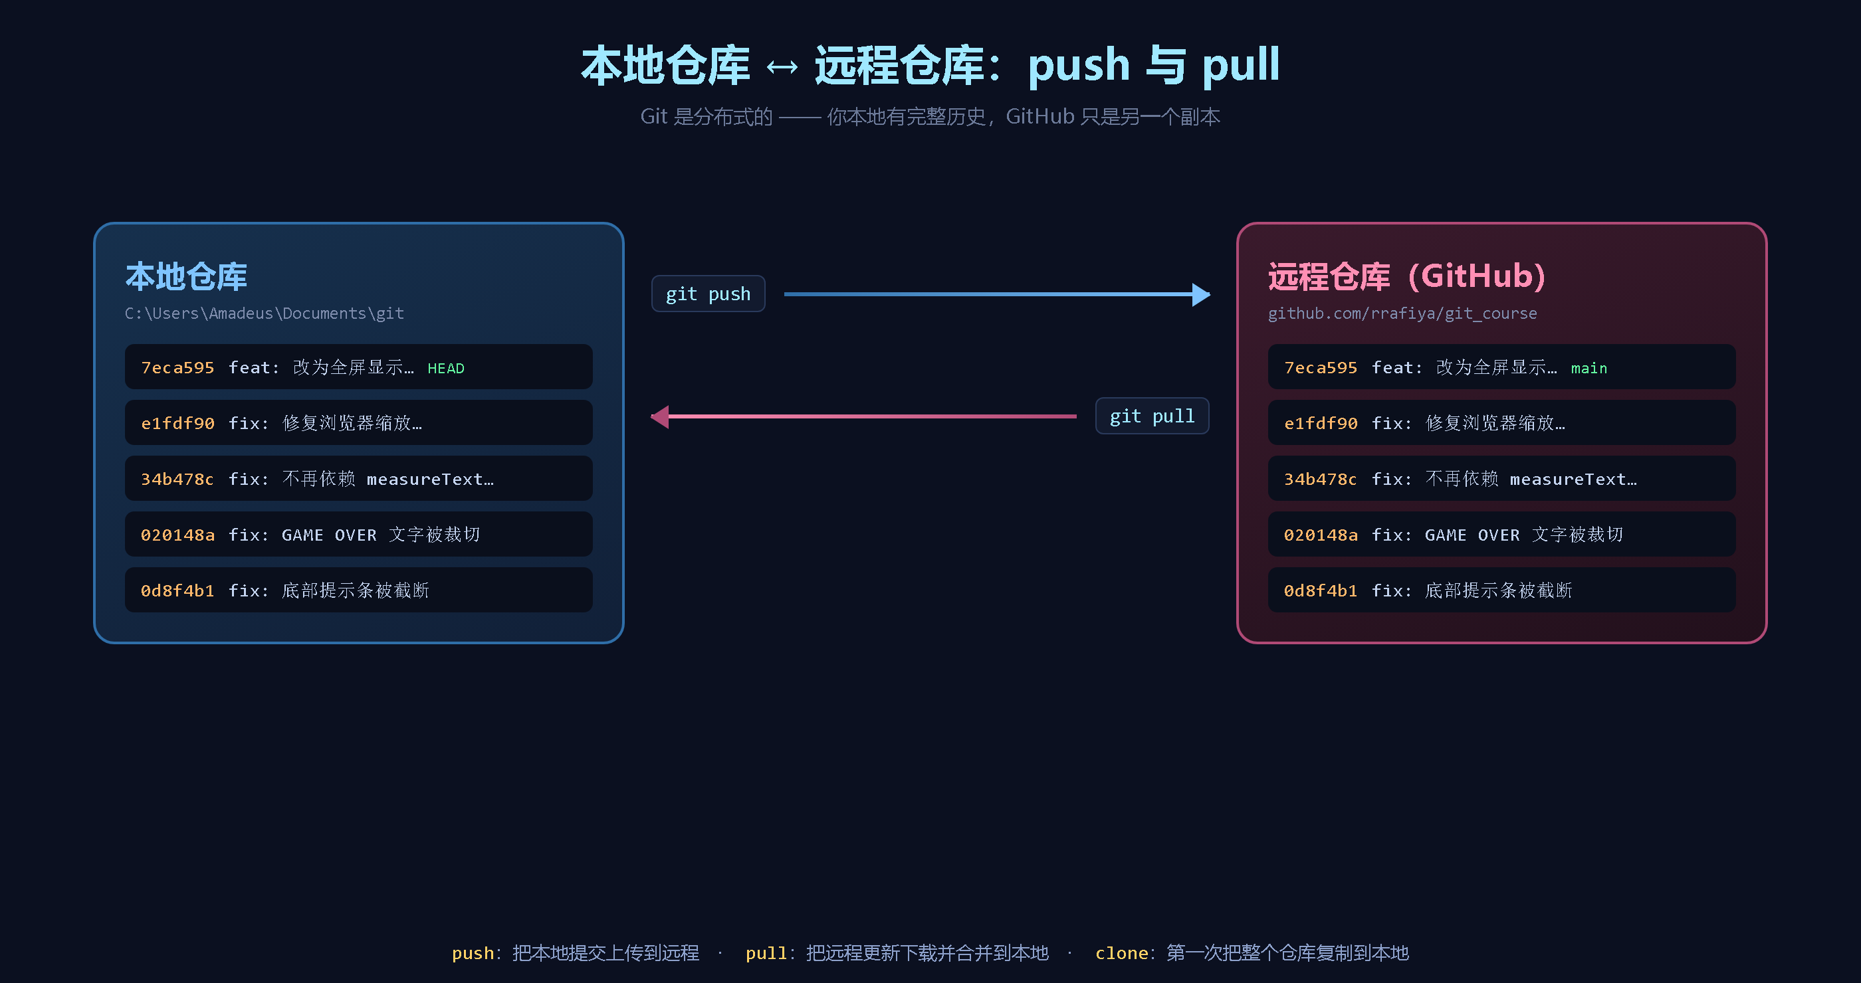
核心概念②：本地仓库 ↔ 远程仓库
Git 是分布式的：本地有完整历史，GitHub 只是另一个副本
6

Slide 6
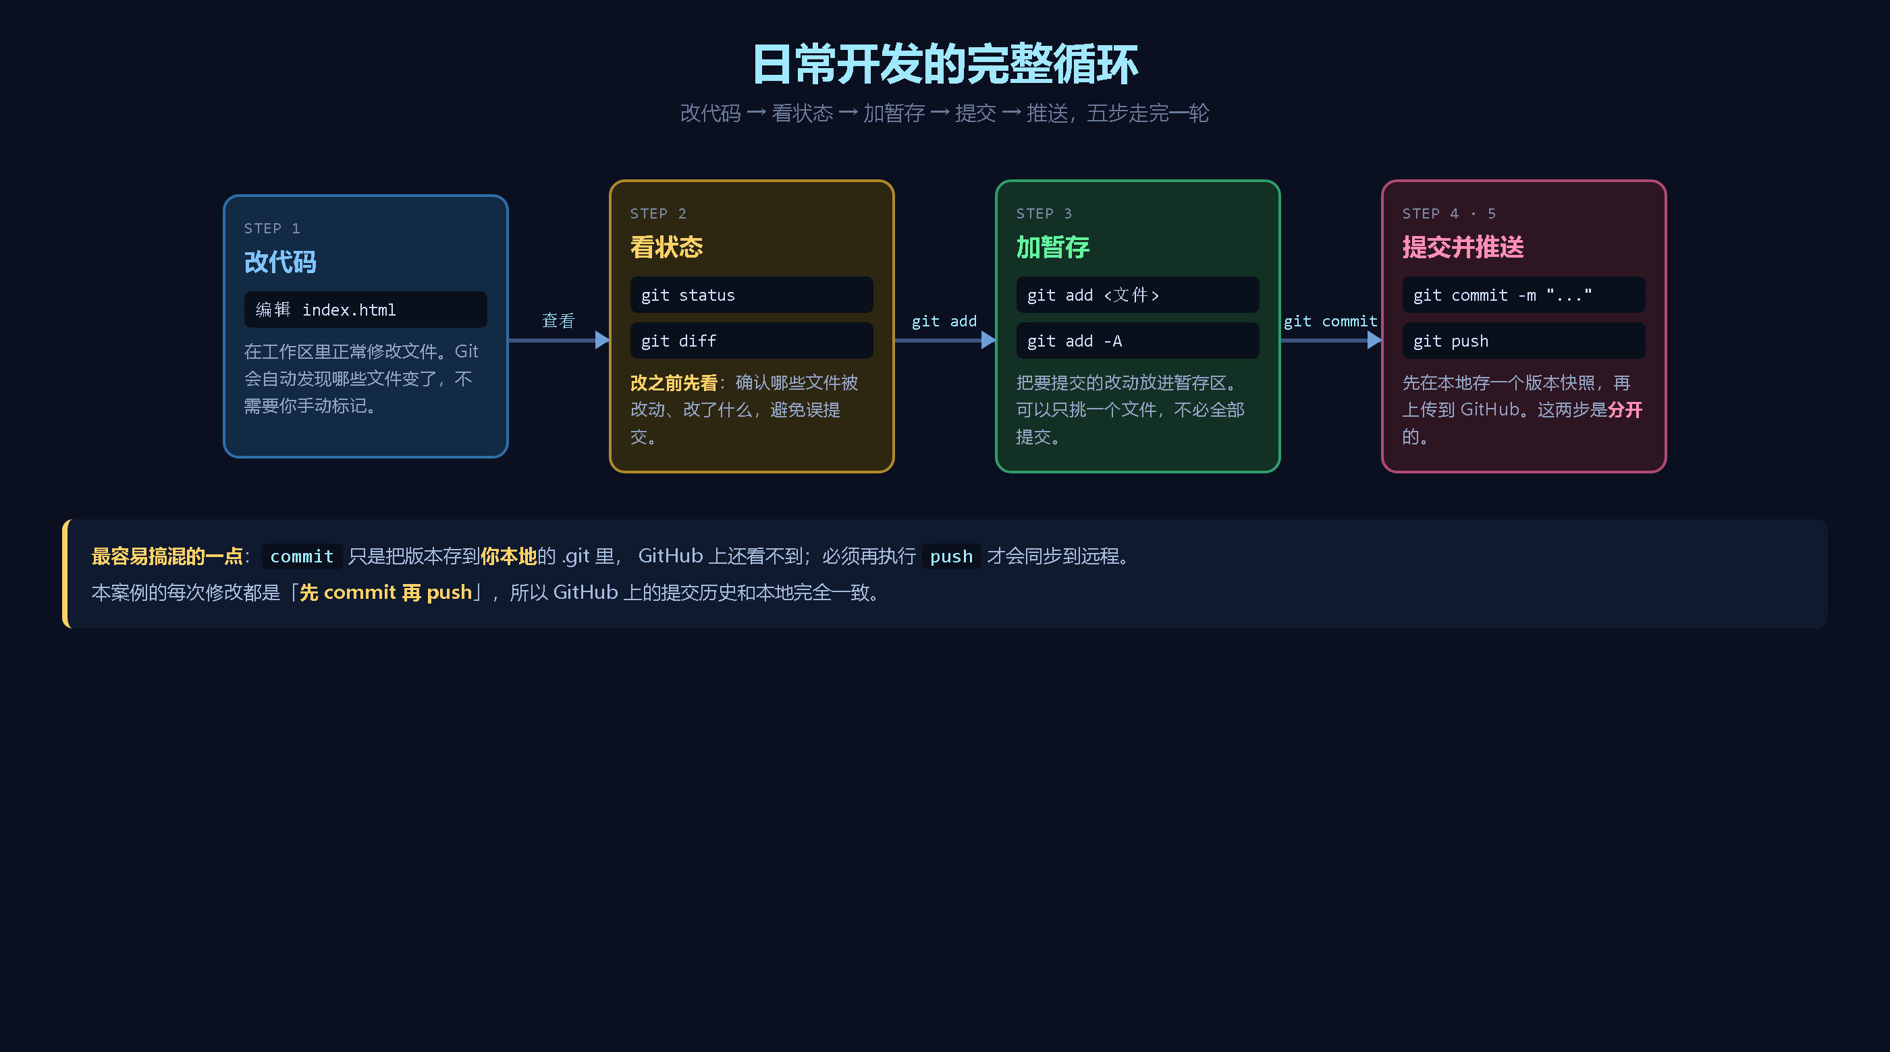
核心概念③：日常开发的完整循环
改代码 → 看状态 → 加暂存 → 提交 → 推送
7

Slide 7
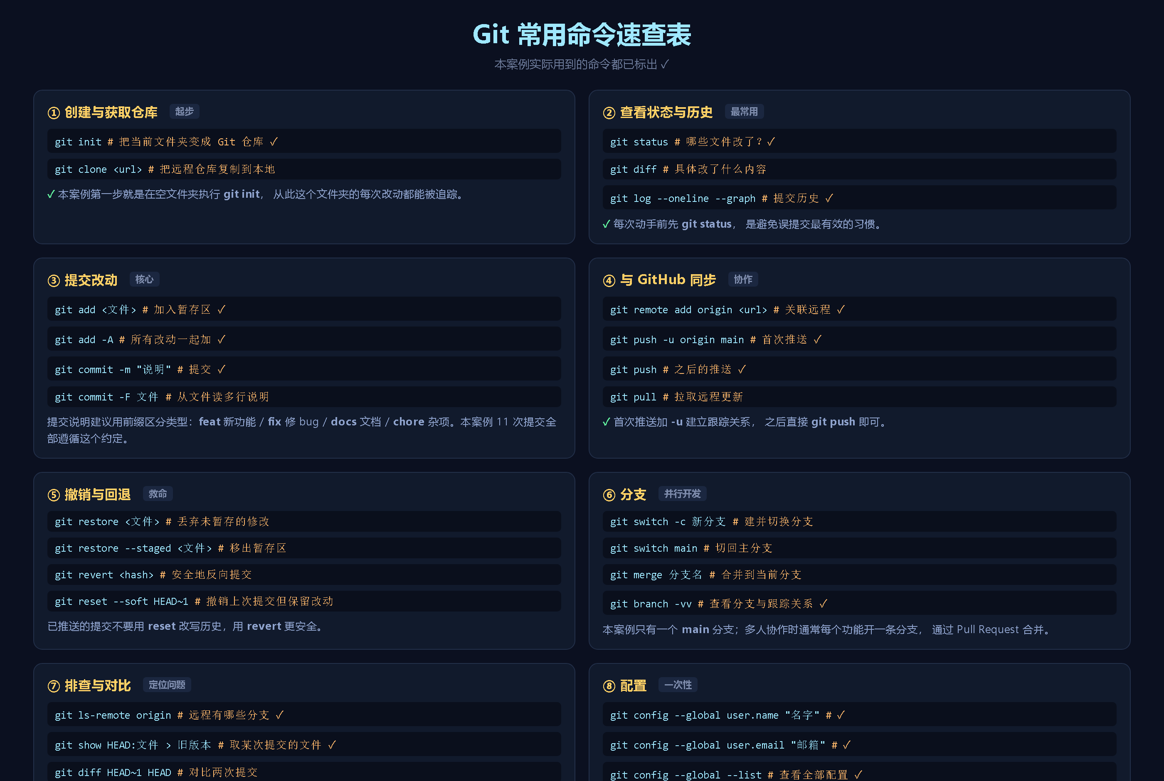
Git 常用命令速查表
标 ✓ 的命令都是本案例实际用到的
8

Slide 8
实战·第 0 步：初始化与关联远程
在一个空文件夹里开始
cd C:\Users\Amadeus\Documents\git
git init -b main
git config --global user.name "你的名字"
git config --global user.email "你的邮箱"
◆
git init 会在当前目录创建隐藏的 .git 文件夹 —— 它就是版本库本体
◆
不配置姓名邮箱，git commit 会直接报错（本案例一开始就是空配置，提交时才补上）
◆
-b main 指定主分支名为 main（GitHub 的默认约定）
9

Slide 9
实战·第 1 步：首次提交并推送到 GitHub
先 commit（存到本地），再 push（传到云端）
git add -A # 把所有改动加入暂存区
git commit -m "chore: initial commit"
git remote add origin https://github.com/用户名/仓库名.git
git push -u origin main # 首次推送，-u 建立跟踪关系
◆
两次推送之后就只需 git push，Git 已记住推到哪里
◆
重要：commit 之后 GitHub 上还看不到，必须 push 才同步
本案例第 1 次提交 1902551：只包含 .gitignore 和 README.md 两个文件。
10

Slide 10
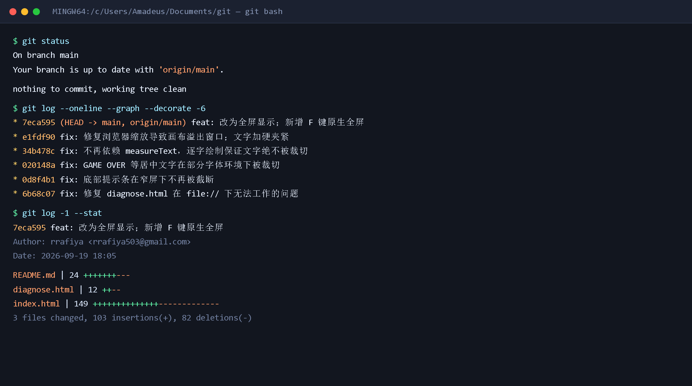
实战·日常循环：改完就提交
每次修改都遵循同一套动作
git status # 改了哪些文件
git add -A # 加入暂存区
git commit -m "..." # 提交
git push # 推送到 GitHub
◆
动手前先 git status 是最有效的防误提交习惯
11

Slide 11
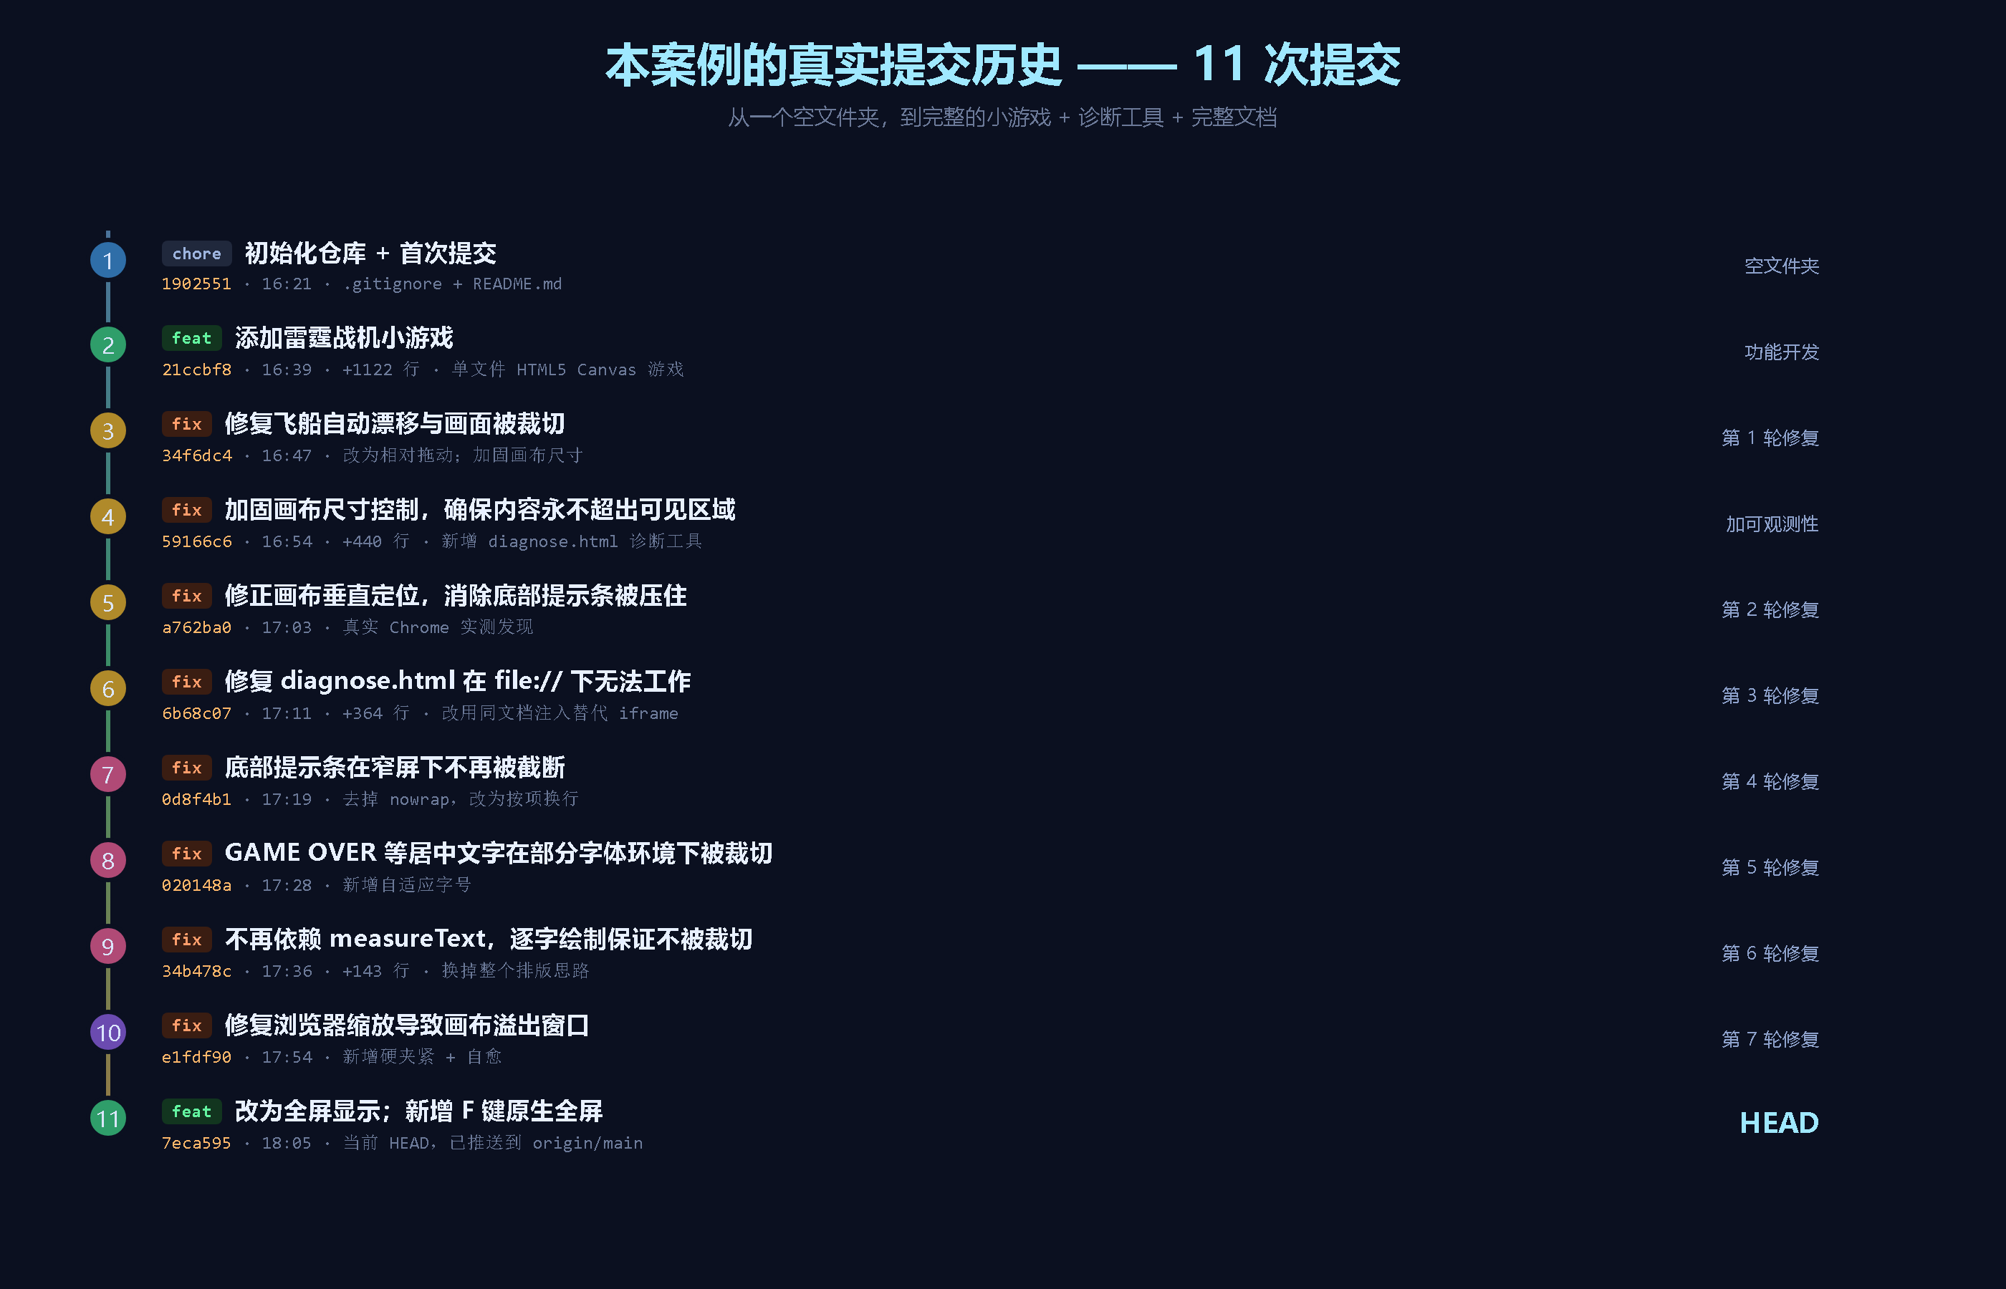
实战·本案例的 11 次提交
每次修改都是独立一次提交，历史清晰可追溯
12

Slide 12
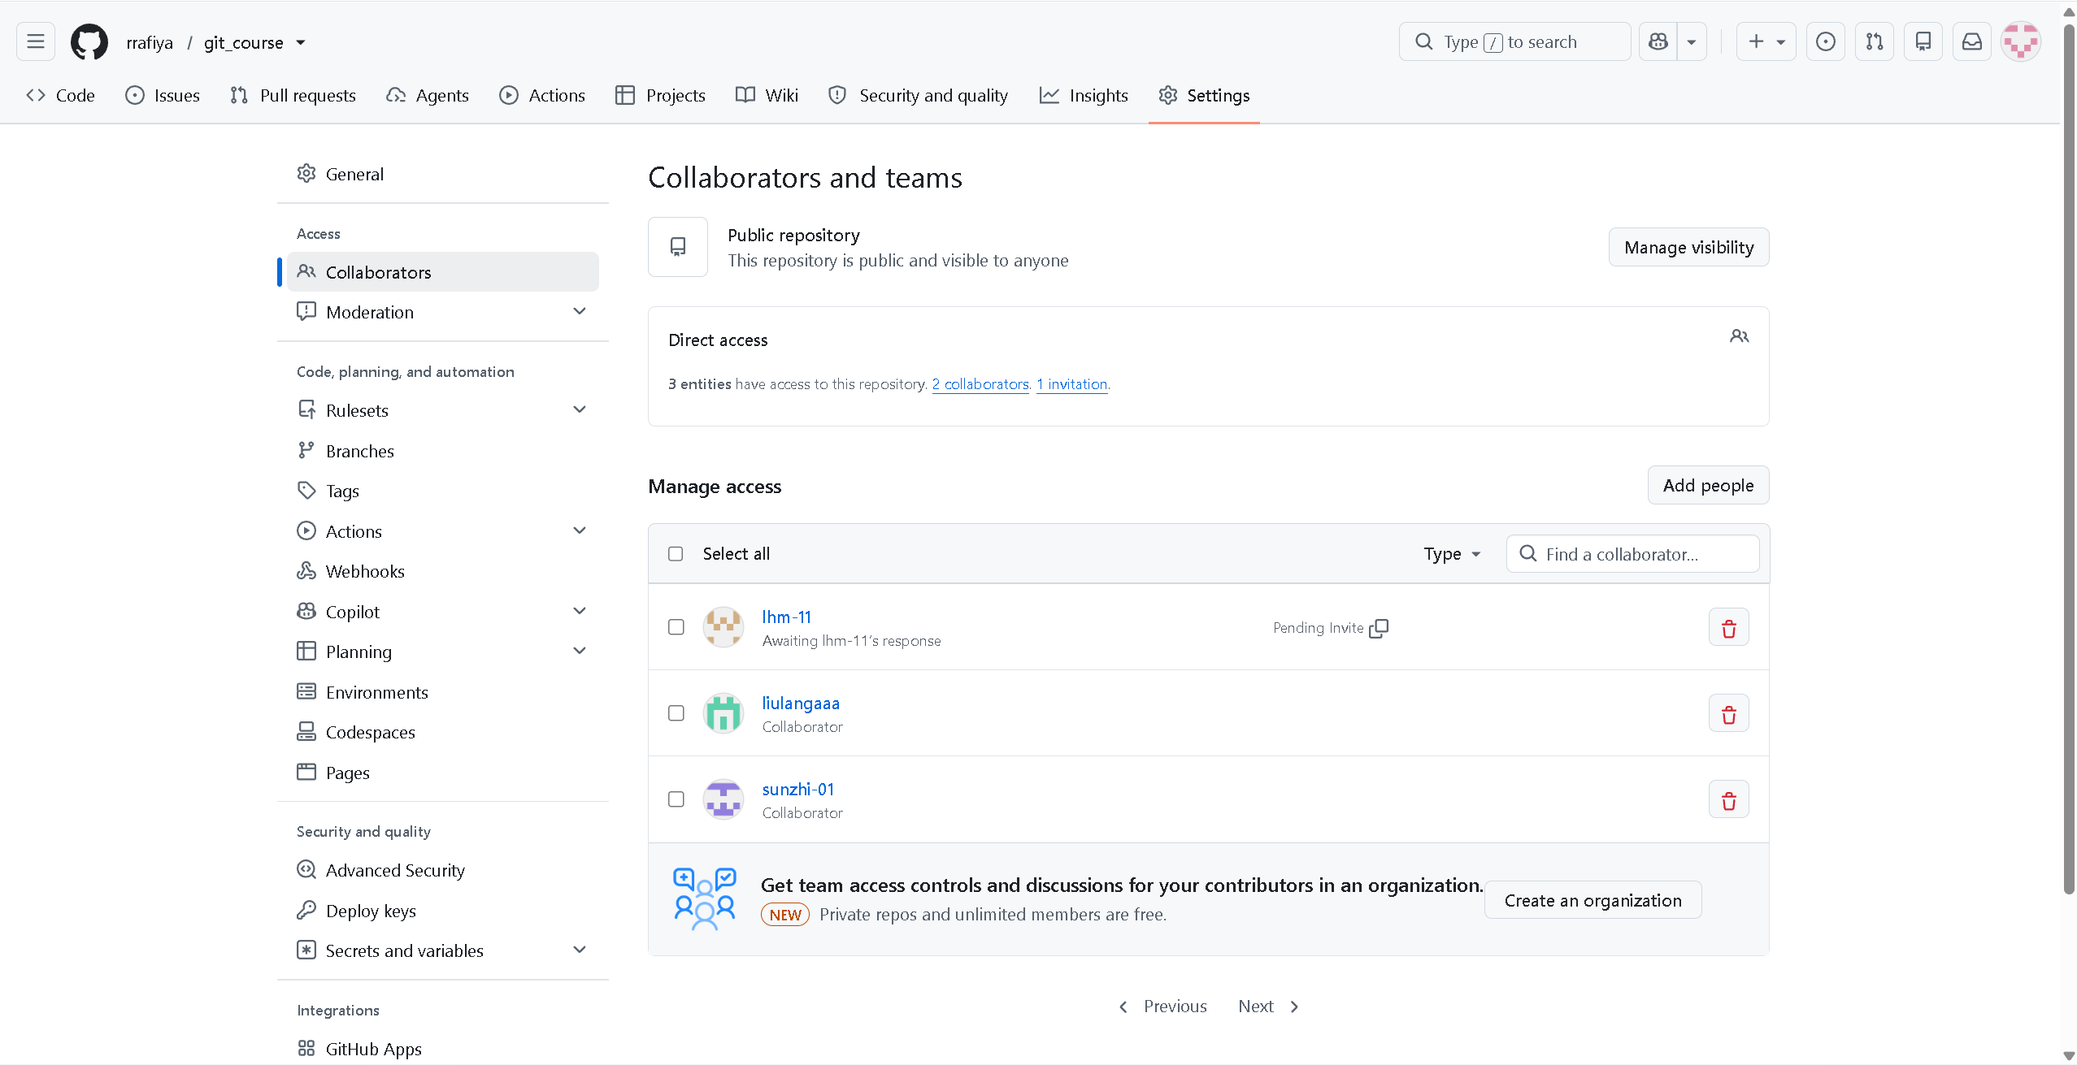
实战·本案例协作者
12

Slide 13
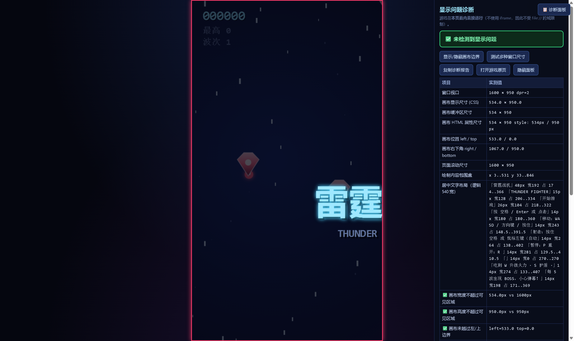
实战·一个完整的 bug 修复闭环
以「GAME OVER 文字被裁切」为例
◆
① 用户反馈 + 提供截图 —— 现象：文字右侧被切掉
◆
② 复现 —— 在真实 Chrome 中复现，测量像素范围
◆
③ 定位根因 —— 依赖 measureText 的测量结果不可靠
◆
④ 修复 + 写测试 —— 换成逐字定位，并验证各尺寸
◆
⑤ 提交并推送 —— 提交信息写清根因、方案、验证数据
诊断工具输出「✅ 未检测到显示问题」，修复得到验证。
13

Slide 14
写好提交信息
对比一下两种提交信息
差的写法：update / 修好了 / asdf
好的写法：fix: 修复浏览器缩放导致画布溢出窗口；文字加硬夹紧
◆
认真写提交信息的原因：
· 之后回看，能立刻知道修改原因
· 出现问题时可以用 git log 快速定位是哪次改动引入的
· 团队协作时，别人能看懂改动意图
◆
推荐前缀约定：feat 新功能 / fix 修 bug / docs 文档 / chore 杂项
◆
内容较长时用 git commit -F 文件名 从文件读取多行说明
14

Slide 15
进阶·三个排查问题的实用命令
出问题时，先用这三个命令把情况看清楚
git log --oneline --graph --decorate # 看历史与分支指向
git show HEAD:index.html > 旧版本.html # 取出某次提交的文件
git diff HEAD~1 HEAD # 对比最近两次提交
git ls-remote origin # 远程仓库有哪些分支
◆
本案例排查显示 bug 时，就用 git show HEAD:index.html 取出旧版本，
与修改后的版本对比，验证修复是否真的生效。
15

Slide 16
进阶·撤销与回退
做错了的三种解决情况
◆
情况一：改了文件但还没 add
· git restore 文件名 —— 丢弃修改，恢复原样
◆
情况二：已经 add 但还没 commit
· git restore --staged 文件名 —— 移出暂存区，改动仍保留
◆
情况三：已经 commit
· 还没推送：git reset --soft HEAD~1 撤销提交但保留改动
· 已经推送：用 git revert <hash> —— 生成一次反向提交
已推送的提交绝不要用 reset 改写历史，否则会和远程冲突。
16

Slide 17
进阶·分支与 Pull Request
多人协作或多功能并行时才需要分支
git switch -c feature/新功能 # 从当前分支新建并切换
git add -A && git commit -m "..." # 在新分支上提交
git push -u origin feature/新功能
◆
推送后到 GitHub 上点 Compare & pull request 发起 PR
· 团队成员可以逐行审查、评论、请求修改
· 审查通过后点 Merge，代码才合并进 main
◆
单人小项目可以只用 main 一条分支（本案例就是如此）
17

Slide 18
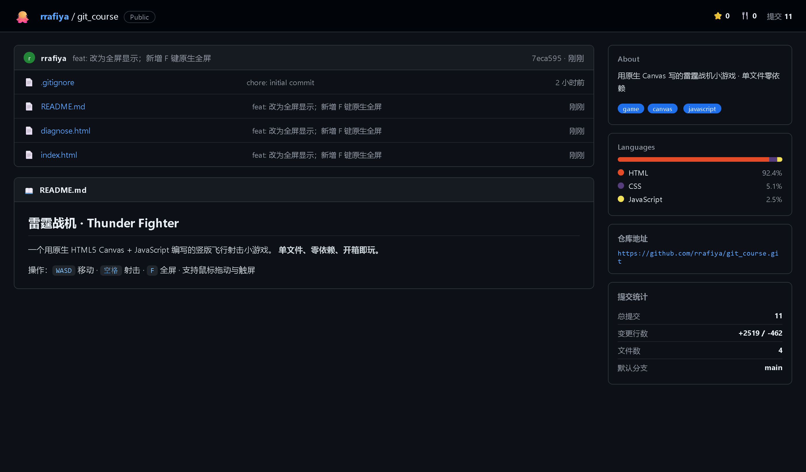
GitHub 上你能看到什么
代码、提交历史、README、语言统计都在一个页面里
18

Slide 19
项目遇到的问题
六个主要问题
◆
① 没配姓名邮箱 —— git commit 直接报错。先跑 git config --global
◆
② 以为 commit 就等于上传了 —— 必须再 git push
◆
③ 在网页建仓库时勾了 README —— 会和本地历史冲突导致推送失败
◆
④ 把密钥写进代码 —— .gitignore 里先排除 .env、*.key
◆
⑤ Token 泄露 —— 导致任何人都能访问你的GitHub
◆
⑥ 提交信息只写「update」 —— 降低代码可读性，提高维护难度
20

Slide 20
现在就可以开始的六步
从零到代码上云，六个命令
1. git init -b main
2. git config --global user.name / user.email
3. git add -A && git commit -m "feat: 初始提交"
4. 在 GitHub 网页新建空仓库（不要勾 README）
5. git remote add origin <仓库地址>
6. git push -u origin main
之后每改一次：git add -A → git commit -m "..." → git push
21

Slide 21
小结
记住三句话就够了
◆
① Git 是工具，GitHub 是网站 —— 两者独立，常一起用
◆
② 三区域 + 五步循环 —— 工作区 → 暂存区 → 本地仓库 → 远程仓库
◆
③ commit 是本地的，push 才上云 —— 这是最容易搞混的一点
◆
本案例做到了什么：
· 从空文件夹到 11 次结构清晰的提交
· 每次修改单独成一次提交，历史可追溯、可回退
· 完整的 README 文档与专用诊断工具一并纳入版本控制
22

